Slide 1
resolução diferencial de problemas
FUNÇÕES TRIGONOMÉTRICAS INVERSAS
Prof. Pedro Girotto

Slide 2
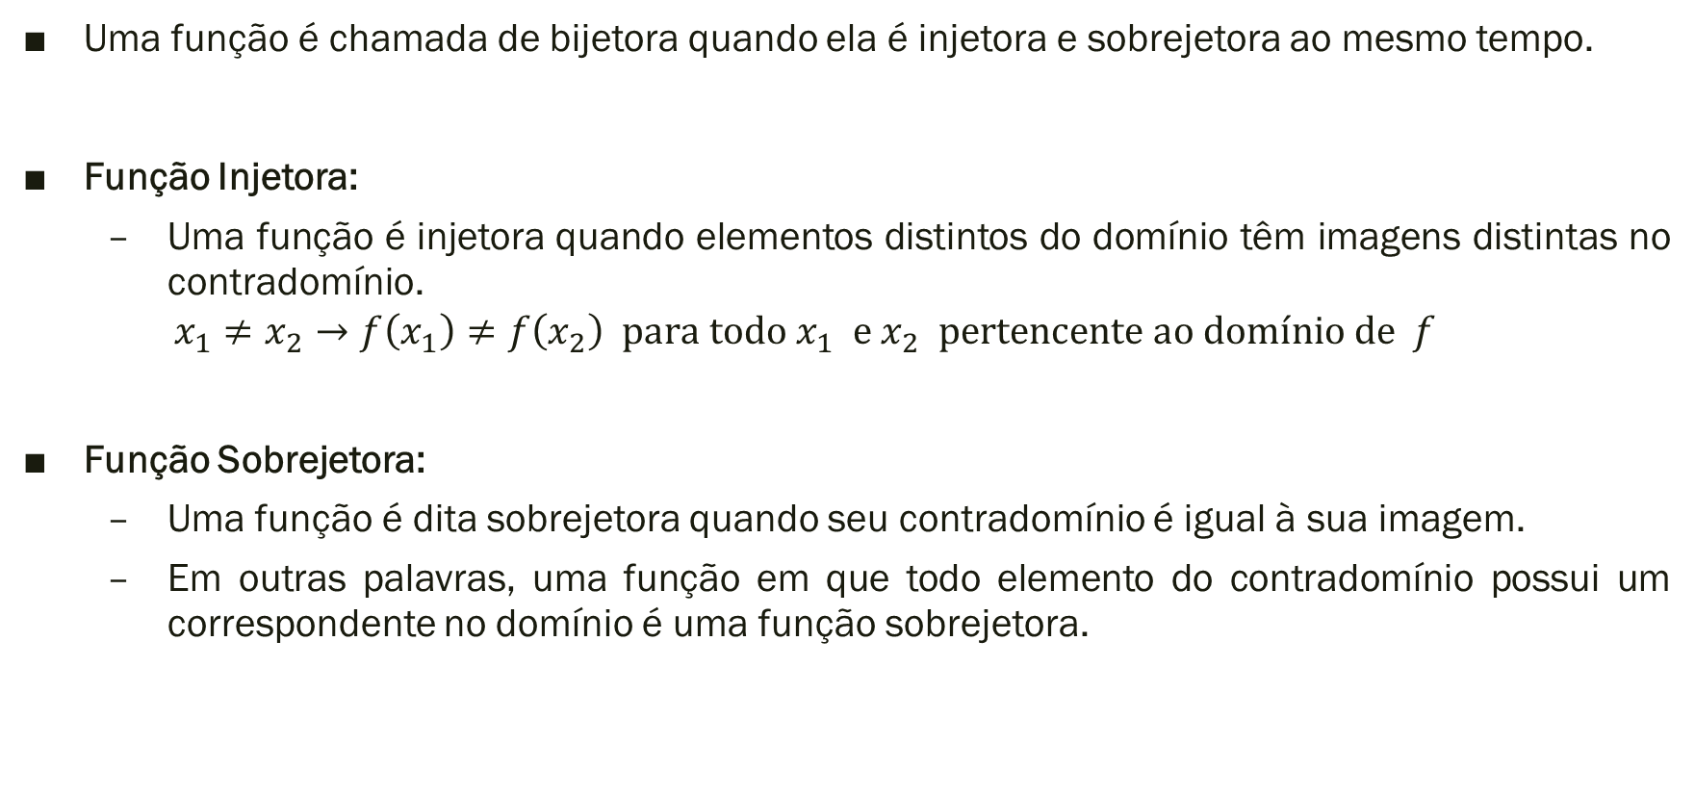
FUNÇÕES BIJETORA
Uma função é chamada de bijetora quando ela é injetora e sobrejetora ao mesmo tempo.
Função Injetora:
Uma função é injetora quando elementos distintos do domínio têm imagens distintas no contradomínio.
$$x_{1}≠x_{2}→f\left(x_{1}\right)≠f\left(x_{2}\right) \text{para} \text{todo} x_{1} \text{e} x_{2} \text{pertencente} \text{ao} \text{dom}\text{í}\text{nio} \text{de} f$$
Função Sobrejetora:
Uma função é dita sobrejetora quando seu contradomínio é igual à sua imagem.
Em outras palavras, uma função em que todo elemento do contradomínio possui um correspondente no domínio é uma função sobrejetora.

Slide 3
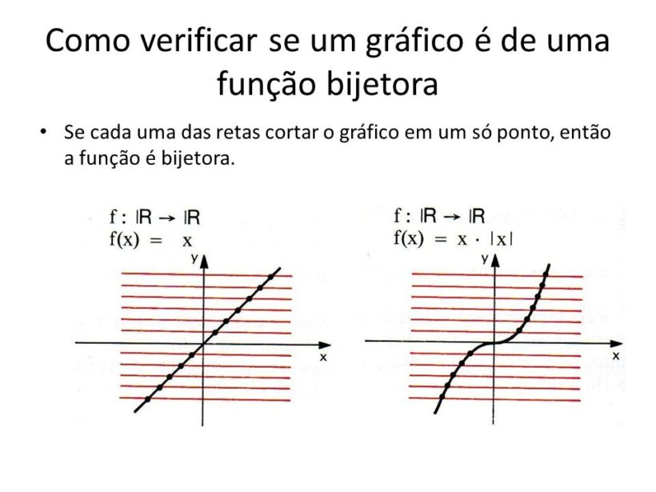
FUNÇÕES BIJETORA

Slide 4
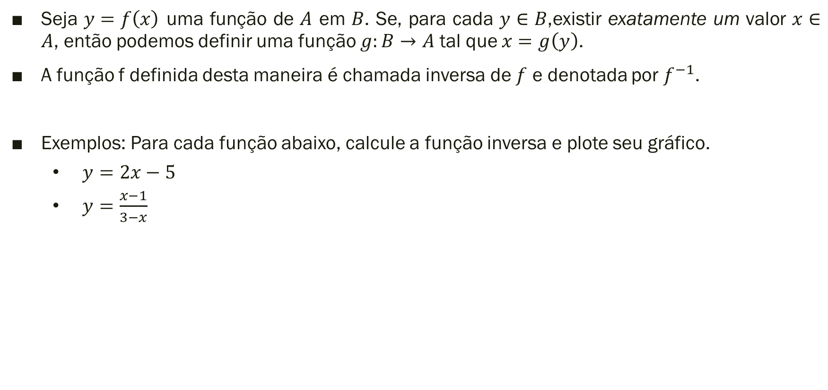
FUNÇÕES INVERSAS
Seja $y=f\left(x\right)$ uma função de $A$ em $B$. Se, para cada $y∈B$,existir exatamente um valor $x∈A$, então podemos definir uma função $g:B→A$ tal que $x=g\left(y\right)$.
A função f definida desta maneira é chamada inversa de $f$ e denotada por $f^{−1}$.
Exemplos: Para cada função abaixo, calcule a função inversa e plote seu gráfico.
$y=2x−5$
$y=\frac{x−1}{3−x}$

Slide 5
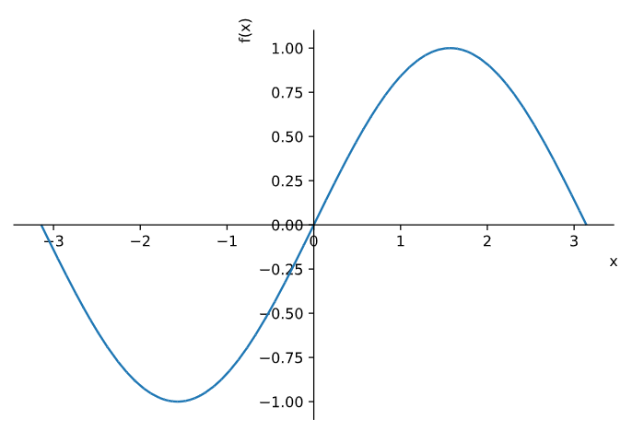

FUNÇÕES TRIGONOMÉTRICAS INVERSAS
Função inversa seno:
A função seno não é uma função bijetora.
Se considerarmos a função seno restrita ao intervalo $\left[−\frac{π}{2},\frac{π}{2}\right]$ e com contradomínio $\left[−1,1\right].$
Com isso, a função $g=sen\left(x\right)$ admite inversa e $g^{−1}$ é denominada função arco-seno.

Slide 6
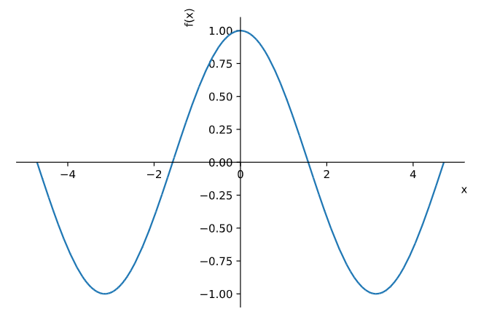
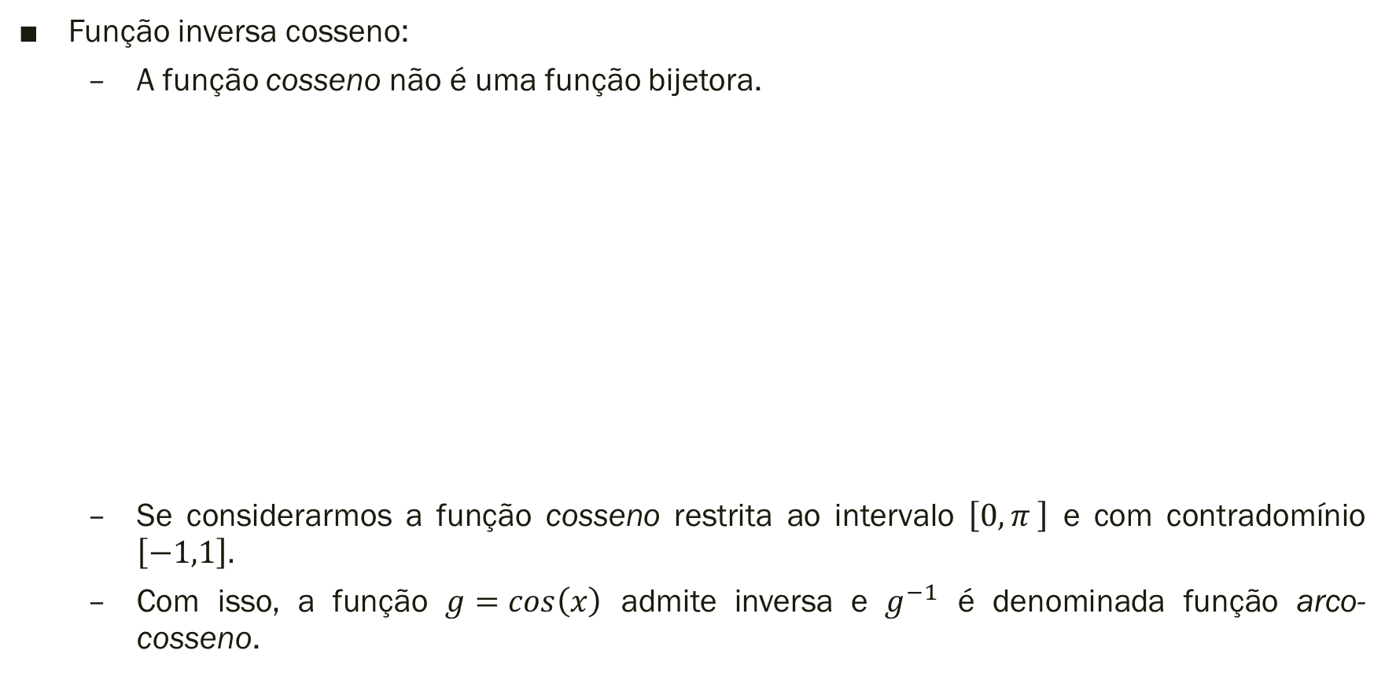
FUNÇÕES TRIGONOMÉTRICAS INVERSAS
Função inversa cosseno:
A função cosseno não é uma função bijetora.
Se considerarmos a função cosseno restrita ao intervalo $\left[0,π \right]$ e com contradomínio $\left[−1,1\right].$
Com isso, a função $g=cos\left(x\right)$ admite inversa e $g^{−1}$ é denominada função arco-cosseno.

Slide 7
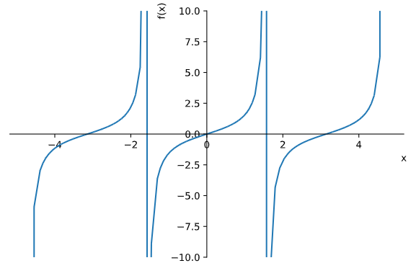

FUNÇÕES TRIGONOMÉTRICAS INVERSAS
Função inversa tangente:
A função tangente não é uma função bijetora.
Se considerarmos a função tangente restrita ao intervalo $\left[−\frac{π}{2},\frac{π}{2} \right].$
Com isso, a função $g=tg\left(x\right)$ admite inversa e $g^{−1}$ é denominada função arco-tangente.

Slide 8
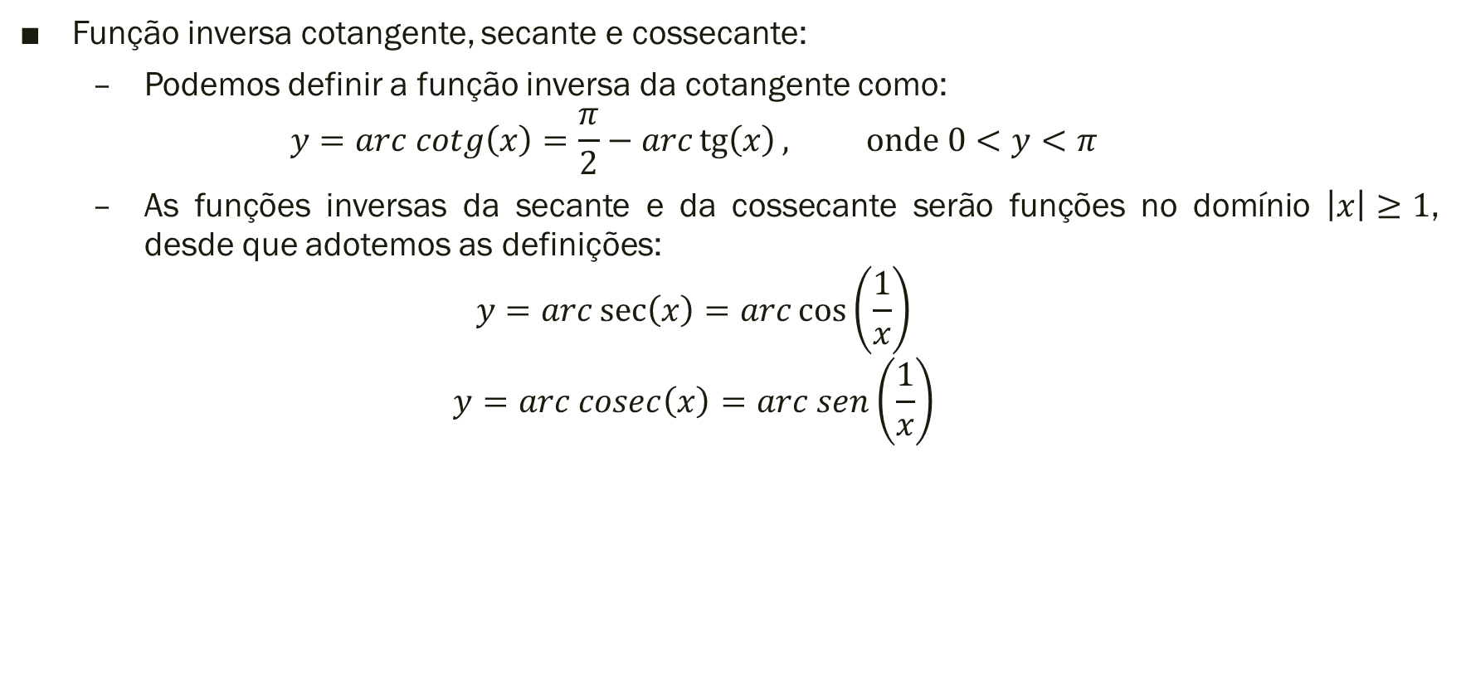
FUNÇÕES TRIGONOMÉTRICAS INVERSAS
Função inversa cotangente, secante e cossecante:
Podemos definir a função inversa da cotangente como:
$$y=arc cotg\left(x\right)=\frac{π}{2}−arc\operatorname{tg}\left(x\right), \text{onde} 0<y<π$$
As funções inversas da secante e da cossecante serão funções no domínio $\left|x\right|≥1$, desde que adotemos as definições:
$$y=arc\sec\left(x\right)=arc\cos\left(\frac{1}{x}\right)$$
$$y=arc cosec\left(x\right)=arc sen\left(\frac{1}{x}\right)$$

Slide 9

FUNÇÕES TRIGONOMÉTRICAS INVERSAS
Exemplo:
Determine a função inversa e plote o gráfico de ambas as funções:
$y=\frac{x}{2}−1$
$y=x^{3}$
$y=e^{x}$

Slide 10
OBRIGADO!

